Slide 1
LLM fine tuning

Slide 2
6. LLM API Fine-tuning 서비스 종료

Slide 3
Fine-tuning
OpenAI가 fine-tuning을 포기했다?
OpenAI의 fine-tuning api 서비스 종료 선언
2026년 5월, OpenAI가 공식 발표를 냈습니다.
“신규 조직은 파인튜닝 불가, 기존 고객도 2027년 1월이면 종료”
아이러니하게도 불과 1년 전만 해도 OpenAI는 Fine-tuning을 권장했었지만 이제 그 방법을 스스로 닫은 것입니다.

Slide 4
Fine-tuning
OpenAI가 fine-tuning을 포기했다?
왜 닫았을까?
모델이 너무 좋아졌다
“GPT-5.5와 같은 최신 모델들은 성능이 뛰어나다. 그렇기 때문에 fine-tuning보다 프롬프트 기반 접근이 이제 더 저렴하고 빠르다.”
그러면 이제 Fine-tuning은 필요 없는 걸까?

Slide 5
Fine-tuning
OpenAI가 fine-tuning을 포기했다?
엔터프라이즈 AI의 패러다임 변화
AI 엔지니어링의 병목 현상은 ‘모델 자체’가 아니라 ‘모델을 둘러싼 인프라’로 이동 중.
하네스 엔지니어링 : 모델이 더 잘 일 할 수 있는 환경을 조성해 주기
기업 내 AI 도입의 진짜 난제
평가 시스템
컨텍스트, 메모리 처리
도구 오케스트레이션

Slide 6
Fine-tuning
OpenAI가 fine-tuning을 포기했다?
Fine-tuning이 그래도 필요할까?
모델이 너무 좋은건 ChatGPT, Gemini, Claude와 같은 소수의 모델들 뿐이다.
이런 모델들을 사용하기 위해선 API 요금을 내고, 데이터를 외부 서버에 올리고, 인터넷 연결이 되는 환경에서만 쓸 수 있는 구조.
여전히 소형 AI 모델과 fine-tuning도 필요한 경우
인터넷을 사용할 수 없는 환경
보안이 중요한 경우
비용 절감

Slide 7
9. 정리

Slide 8
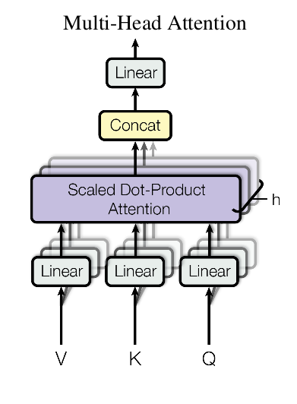
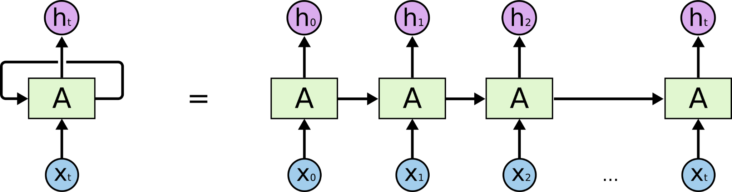
Fine-tuning
LLM Fine-tuning
LLM이란
Large Language Model : 사람의 언어를 이해한 거대 모델
Transformer의 등장 -> attention layer를 이용해 긴 텍스트를 병렬로 처리할 수 있게됨.
텍스트를 앞에서 순차적으로 처리하지 않고 병렬로 처리할 수 있게 됨.

Slide 9
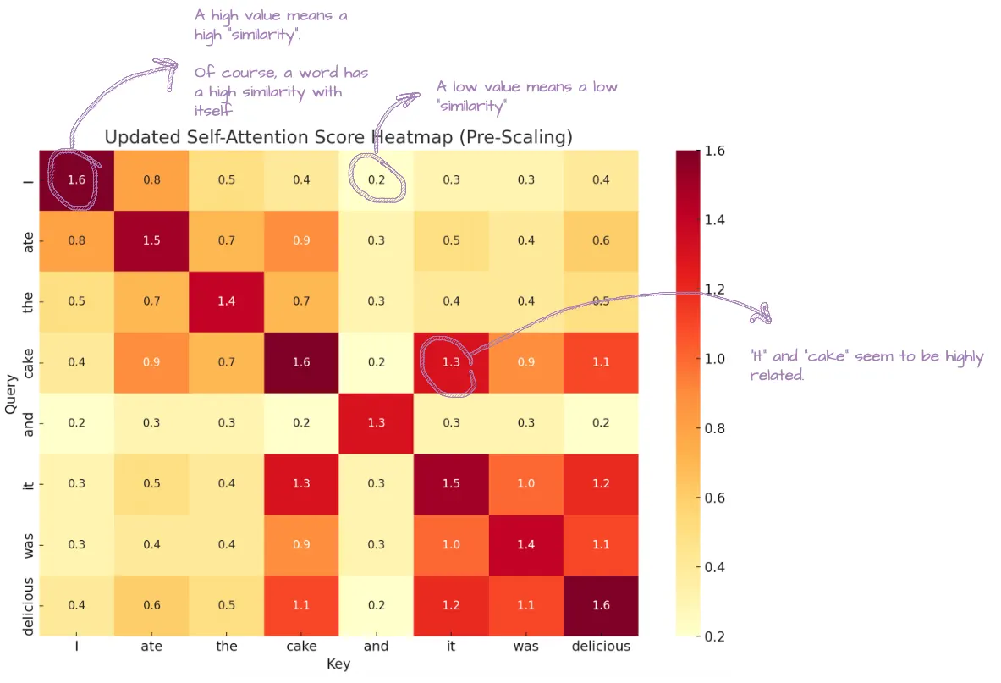
Fine-tuning
LLM Fine-tuning
LLM이란
Attention 레이어란? 입력 된 각 단어 토큰 사이의 관계를 계산.
넷플릭스에서 “science fiction”을 검색한다면 attention layer에서 무슨 일이 일어날까?
Q : “science function” 이라는 질문.
K : 영화의 메타데이터, 라벨들
V : 검색된 영화들의 메타데이터를 기반으로 검색된 최종 검색 결과.
-> Query와 Key를 비교하여 가장 연관성이 높은 것을 파악한 뒤 매칭정도(value)를 반환
Attention 레이어 잘 된 설명 :
https://joseparreogarcia.substack.com/p/understanding-transformers-part-4

Slide 10
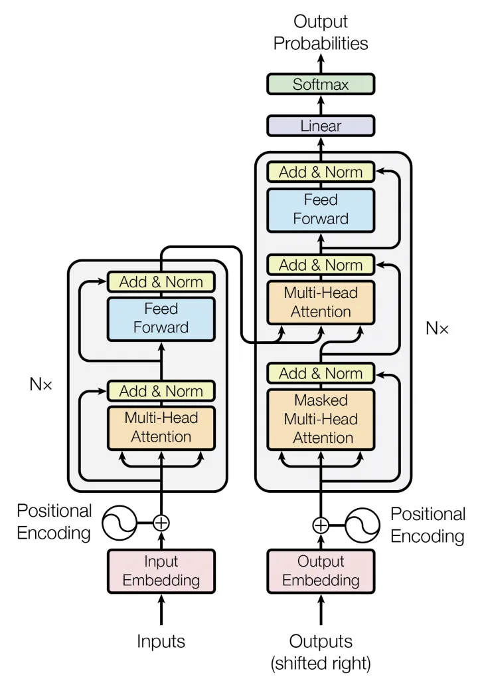
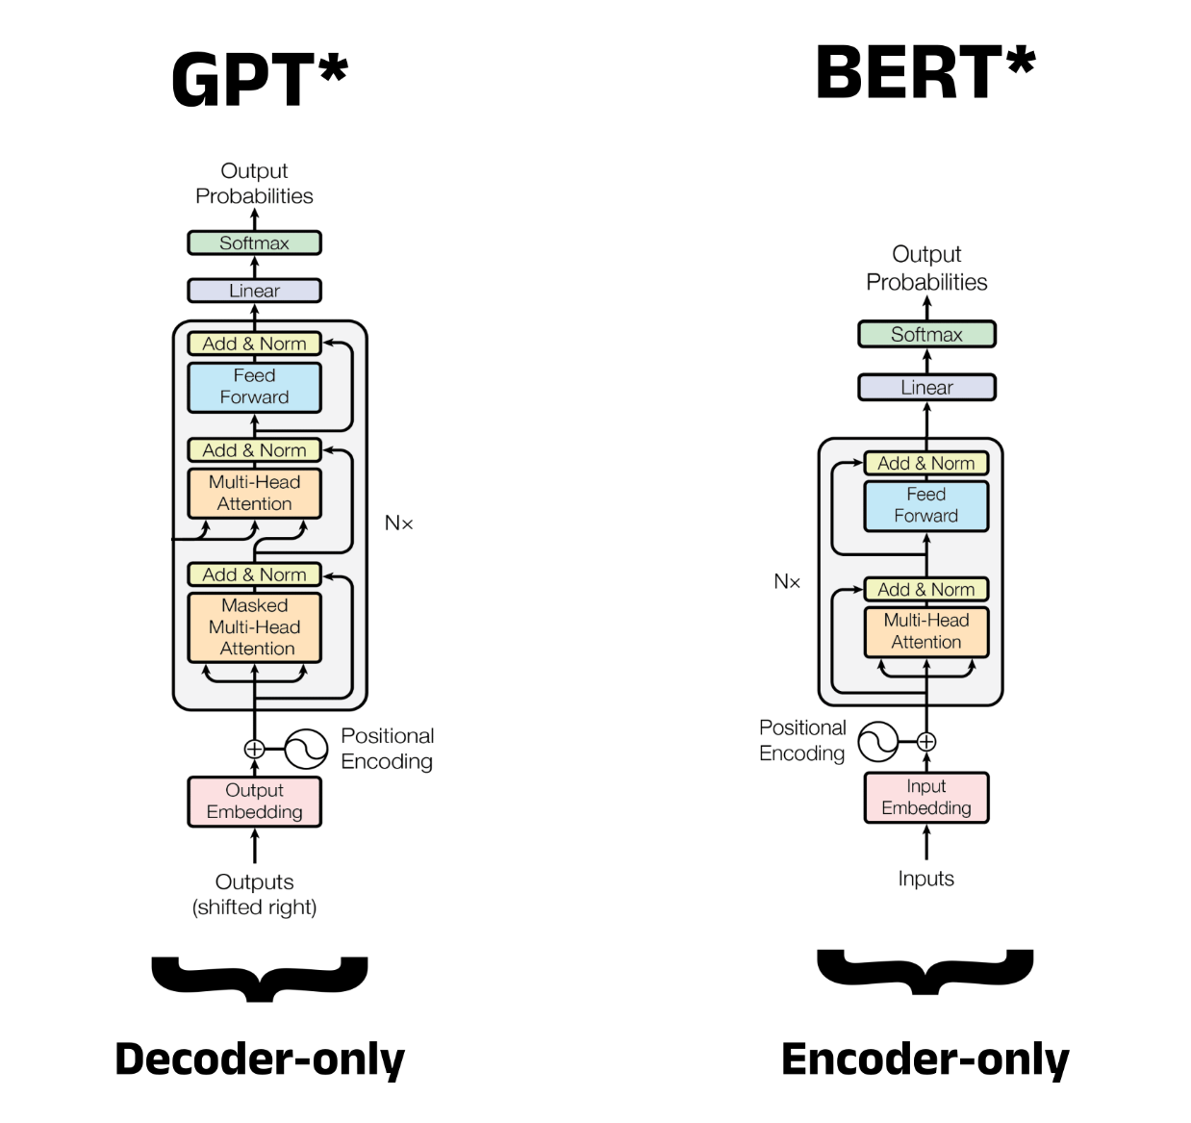
Fine-tuning
LLM Fine-tuning
LLM (Large Language Model)

Slide 11
Fine-tuning
LLM Fine-tuning
BERT와 GPT
BERT : 문장을 마스킹하고 해당 부분을 예측하는 식으로 학습
-> 주로 분류, 문장 임베딩에 사용
GPT : 문장을 앞 단어부터 순차적으로 생성하는 것을 학습
-> 생성형 AI에 활용

Slide 12
Fine-tuning
LLM은 어떻게 만들어지는가?
LLM 학습 과정
사전학습
(Pre-training)
미세조정
(Fine-tuning)
대량의 텍스트를 학습하며 모델의 전반적인 언어에 대한 이해도를 높이는 과정
특정 작업에 대한 성능을 향상시키기 위해 수행하는 과정

Slide 13
Fine-tuning
LLM은 어떻게 만들어지는가?
Supervised Fine Tuning
우리가 아는 AI Assistant와 같이 행동할 수 있도록 대화 내용을 학습한다.
그냥 확률에 의거해 아무 말이나 하던 언어 모델을 특정 의도에 맞춰 대화할 수 있도록 안내하는 역할 (텍스트 요약, 질문 답변 등)
output : 오늘 날씨는 맑다. 그러나 나의 기분은 어둡기만 하다…
output : 안녕하세요! 오늘 날씨는 구름 한 점 없이 맑을 예정입니다!
GPT
GPT
input : 오늘 날씨 어때?
input : 오늘 날씨 어때?

Slide 14
Fine-tuning
LLM은 어떻게 만들어지는가?
강화학습
SFT 만으로는 부족한 이유
SFT는 모델에게 어떻게 대답해야 하는지 가르치지만, 현실에선 정답이 하나가 아닌 경우가 많음
같은 대답이라도 사람이 더 선호하는 대답 스타일이 있음.
- “치킨은 정말 맛있죠.” - “치킨 너무 맛있지 않나요? 저는 특히 맛초킹을 좋아한답니다!”
그래서 강화학습을 통해 인간이 선호하는 답변을 모델에 학습시킨다.

Slide 15
Fine-tuning
만들어진 LLM
Base Model vs. Instruct Model
Base Model
도메인 특화 어시스턴트를 처음부터 설계할 때
데이터가 충분히 많을 때 (1000개 이상)
텍스트 완성 자체가 목적인 경우
어시스턴트 스러운 말투가 필요 없을 때
사전 학습만 수행된 모델
- 대화 능력 없이 텍스트 생성 가능
Instruct Model
SFT + DPO까지 수행한 모델
- 기본적인 대화 능력을 갖춘 모델
어시스턴트 챗봇을 만들 때
데이터가 충분치 않을 때

Slide 16
Fine-tuning

Slide 17
Fine-tuning
LLM Customization
Prompt
Engineering
RAG
Fine-tuning
방법
--------장점
--------
단점
모델에 입력되는 프롬프트를 설정
--------------------------------------------
비용 전혀 없음. 쉬움.
--------------------------------------------
예외 케이스, 프롬프트 인젝션 등에 취약함. 프롬프트가 길어지면 효과가 감소함.
모델에 질문과 관련 있는 문서들을 함께 제공
--------------------------------------------
지속적으로 변하는 지식을 주입하기 쉬움.
모델 답변의 출처를 확인 가능.
--------------------------------------------
RAG 파이프라인 구축 비용 필요. 관련 문서를 가져오는 Retriever 성능의 영향을 받음.
모델을 새로운 데이터로 학습
--------------------------------------------
모델의 답변 스타일, 형식을 조절하기 좋음.
프롬프트 공격에 크게 흔들리지 않음
--------------------------------------------
학습 비용이 큼. 할루시네이션 위험 존재. 모델을 주기적으로 업데이트하기 어려움.

Slide 18
Fine-tuning
LLM Customization
LLM Fine tuning 하기 위한 준비
1. 데이터셋
입력 데이터는 텍스트. 컴퓨터가 이해할 수 있도록 숫자로 변경해줄 필요가 있음.
문장을 ‘서브워드’ 단위로 나눈 뒤(이를 토큰이라 함) 토큰마다 번호를 부여하여 숫자로 변환한다.
이를 ‘토큰화’라고 하고, ‘토크나이저(tokenizer)’를 사용해 수행한다.
서브워드 단위
unaffordable
132: un
…
1338 : ##aford
…
10594 : ##able
un
##afford
##able

Slide 19
Fine-tuning
LLM Customization
LLM Fine tuning 하기 위한 준비
1. 데이터셋
훈련셋 : 모델이 학습 중에 보는 데이터.
테스트셋 : 모델이 학습 중에 보지 않은 데이터. 모델이 처음 보는 데이터에 대해 잘 맞추는지를 확인해야 함. (일반화 성능)
특히 실무에서 테스트셋은 굉장히 중요함! 모델의 목표이자 지향점이라고 생각.

Slide 20
Fine-tuning
LLM Customization
LLM Fine tuning 하기 위한 준비
2. 모델
LLM은 굉장히 크다. (일반적인 gpu로는 학습이 불가능함)
따라서 모델을 경량화하고, 훈련을 효율적으로 수행하기 위한 기법이 필요하다.
QLoRA
Quantization(양자화) : 모델 연산에 사용되는 데이터의 타입을 float32에서 int4로 바꿔 메모리를 절약하는 방법
LoRA : 모델의 파라미터 전체를 학습하는 대신, 파라미터를 더 작은 차원의 행렬곱 형태로 표현하여 파라미터 수를 극단적으로 줄이면서도 성능을 유지할 수 있다.

Slide 21
Fine-tuning
LLM Customization
LLM Fine tuning 수행과 평가
학습 파라미터 수정
epoch : 데이터 전체를 1회 학습 = 1에포크.
LoRA r : 클수록 모델의 표현력이 높아짐. (지능이 높아짐) 대신 그만큼 연산량과 메모리도 커짐.

Slide 22
Fine-tuning
LLM Customization
생성형 모델 평가
생성형 AI 모델에서도 사용 가능한 평가지표가 존재한다!
텍스트 매칭 기반 - BLEU와 ROUGE
모델 답변 결과가 라벨 데이터와 얼마나 텍스트가 겹치는지를 계산
의미적 유사도 기반 - LLM Embedding
LLM 모델을 이용해 텍스트 임베딩이 서로 유사한 지를 측정. 텍스트가 겹치지 않는 답변도 정답 인정 가능.
형식 검사 계열
json과 같은 형식이 정해진 데이터를 출력할 때는 코드로 바로 확인 가능.
LLM as judge
LLM을 이용해 모델 성능을 체크하는 방법. 기준을 설계하고 LLM에게 지시한다. API를 이용해 자동화 가능.

Slide 23
Fine-tuning
LLM Fine-tuning 사례
1. Honeycomb
개발자들이 만든 소프트웨어가 실제 사용자들에게 문제없이 잘 돌아가고 있는지 실시간으로 감시하고 분석해주는 플랫폼 회사
자사의 Observability 데이터에 접근할 수 있는 AI 툴을 제작
초기 프로토타입 : OpenAI APi와 프롬프트 엔지니어링으로 80%의 use case를 커버함. 그러나 Production 레벨로 전환하는 과정에서…
LLM 신뢰성 문제를 직면
프롬프트 취약성 발생
RAG 파이프라인의 복잡도가 높음
https://www.zenml.io/llmops-database/natural-language-query-interface-with-production-llm-integration

Slide 24
Fine-tuning
LLM Fine-tuning 사례
1. Honeycomb
초기 프로토타입 : OpenAI APi와 프롬프트 엔지니어링으로 80%의 use case를 커버함. 그러나 Production 레벨로 전환하는 과정에서…
LLM 신뢰성 문제를 직면
프롬프트 취약성 발생
RAG 파이프라인의 복잡도가 높음
해결 방법
AI가 작업하는 과정을 전부 기록하여 LLM이 실수하는 곳을 찾아 지속적으로 개선할 수 있는 환경을 구축.
Production 레벨에서 수집된 고품질의 데이터를 이용해 모델의 프롬프트 취약성을 해결하기 위한 데이터로 활용
기존에는 프롬프트에 방대한 쿼리 매뉴얼과 예시를 집어넣었으나, 파인튜닝을 도입한 후 자체 도메인 특화 언어의 문법과 규칙을 훨씬 더 잘 학습
https://www.zenml.io/llmops-database/natural-language-query-interface-with-production-llm-integration

Slide 25
Fine-tuning
LLM Fine-tuning 사례
2. OpenPipe CEO 인터뷰
OpenPipe : 개발자용 파인튜닝 플랫폼
ChatGPT와 같은 파운데이션 api 기반의 MVP를 오픈소스 소형 모델로 전환할 수 있도록 돕는 플랫폼
소형 모델을 fine-tuning하여 교체한 효과
비용 및 지연시간 감소 : 평균적으로 비용 14배 절감 + 지연 시간 5배 감소
품질 유지 : 데이터 필터링과 전처리 과정을 거쳐 ChatGPT와 유사한 성능 발휘
OpenPipe 작동 방식
사용자의 프롬프트와 응답 로그를 수집하여 데이터셋으로 구축 -> 성공/실패 태그와 필터링 기능을 통해 고품질의 fine-tuning용 학습 데이터 확보
데이터 준비, 파인튜닝, 모델 서빙, 평가까지의 모든 과정을 하나의 플랫폼에서 제공.
https://cerebralvalley.beehiiv.com/p/openpipe-finetunes-faster-cheaper-better-model

Slide 26
Fine-tuning
LLM Fine-tuning 사례
3. Fine-tuning은 아직 유용하다
파인튜닝이 힘을 발휘하기 힘든 케이스
적합하지 않은 도메인 작업 : 범용 모델, 개인 비서 등을 만들 때는 부적합
평가 시스템의 부재 : 제품 개발 초기 단계라 도메인에 특화된 평가 시스템이 없는 경우
파인튜닝 전에 프롬프트 엔지니어링을 최대한 시도해볼 것.
프롬프트 엔지니어링이 구축해 둔 평가 시스템을 검증하기 가장 좋은 방법
파인튜닝이 강력한 효과를 발휘하는 경우 : 특정 문법, 스타일, 규칙을 학습 시키는데 효과적
ReChat의 Lucy(부동산 AI 비서) : 웹 화면에 다양한 인터랙티브 위젯과 카드를 동적으로 띄우기 위해, 정형 데이터와 비정형 데이터가 복잡하게 얽혀 ReChat만의 독특한 포맷이 필요. -> 파인 튜닝을 통해 이 형식을 맞출 수 있었음.
https://hamel.dev/blog/posts/fine_tuning_valuable.html

Slide 27
Fine-tuning
그 뒤엔…

Slide 28
Agent
Agent란?
Agent란 무엇일까?
Codex, Claude Code와 같은 서비스들을 생각해 보자…

Slide 29
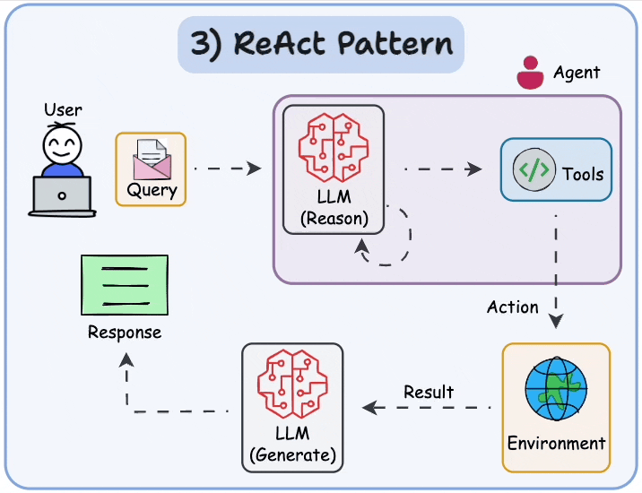
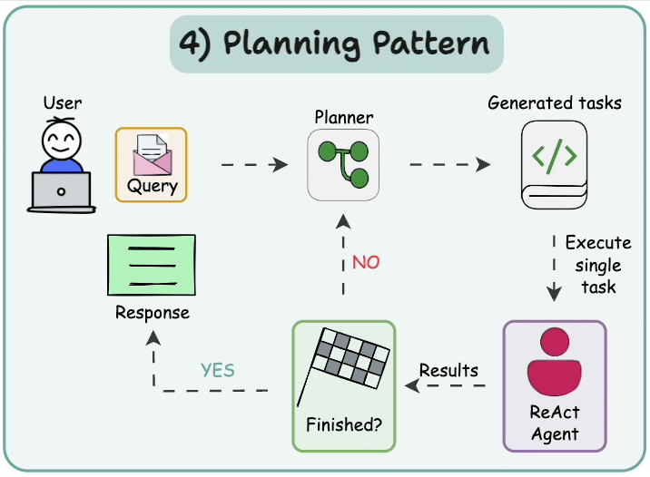
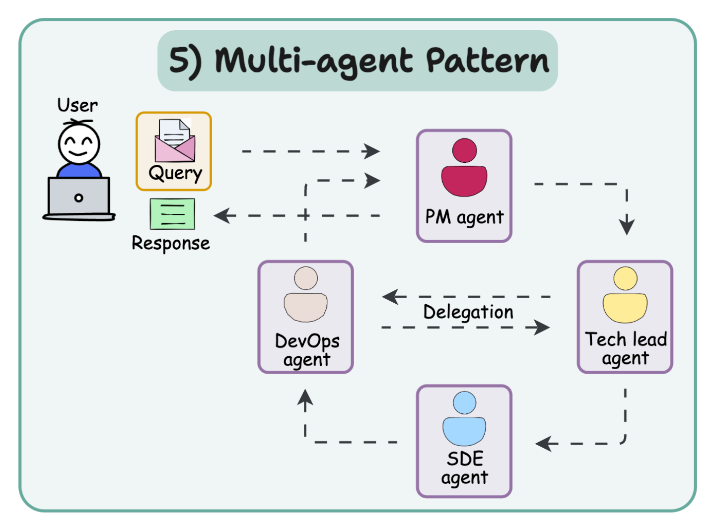
Agent
Agent란?
Agent는 자율적으로 작업을 수행할 수 있는 ‘직원’ 느낌.
단순 채팅으로 답변 해주던 AI -> 실제로 작업을 수행하는 AI로 발전.
툴을 제공해 AI가 직접 작업을 수행할 수 있게 하고, LLM이 작업을 효율적으로 해결할 수 있는 환경을 제공.

Slide 30
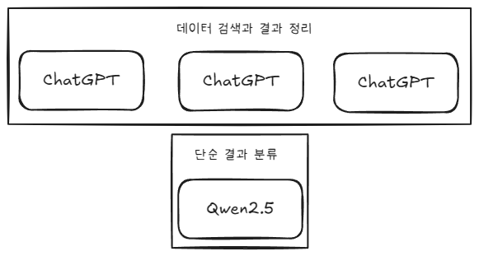
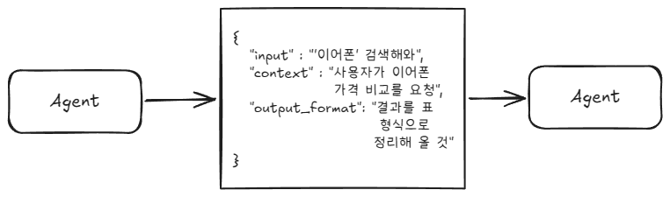
Agent
Agent란?
Agent 구축에서 fine-tuning이 할 수 있는 일은?
Multi-agent에서 서로 소통을 원할하게 하기 위해 텍스트 생성 방식을 통일
단순 작업은 파운데이션 모델 대신 로컬 소형 모델로 대체하여 비용 절감

Slide 31
Agent
Agent란?
어떤 Agent를 만들까?
거기에 fine-tuning은 어떻게 활용될 수 있을까?

